Slide 1

Методи генетичних досліджень
Учня 11-Б класу
Надворного Ярослава

Slide 2
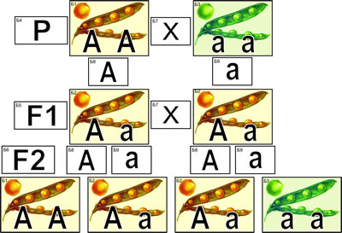
Гібридологічний метод, застосований Г.Менделем, полягає в схрещуванні (гібридизація) організмів, які відрізняються за певними станами однієї чи кількох спадкових ознак. Нащадків, одержаних від такого схрещування, називають гібридами. Гібридизація лежить в основі гібридологічного аналізу - дослідження характеру успадкування станів ознак за допомогою системи схрещувань.
.

Slide 3
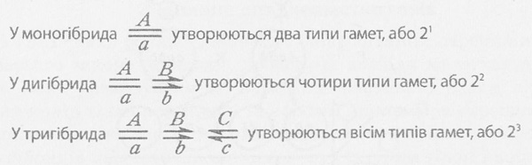
Схрещування буває моногібридним, дигібридним і полігібридним. Моногібридне схрещування — це поєднання батьківських форм, які відрізняються різними станами лише однієї спадкової ознаки (наприклад, кольором насіння); дигібридне - двох ознак (наприклад, кольором насіння та структурою його поверхні), полігібридне — трьох і більше

Slide 4
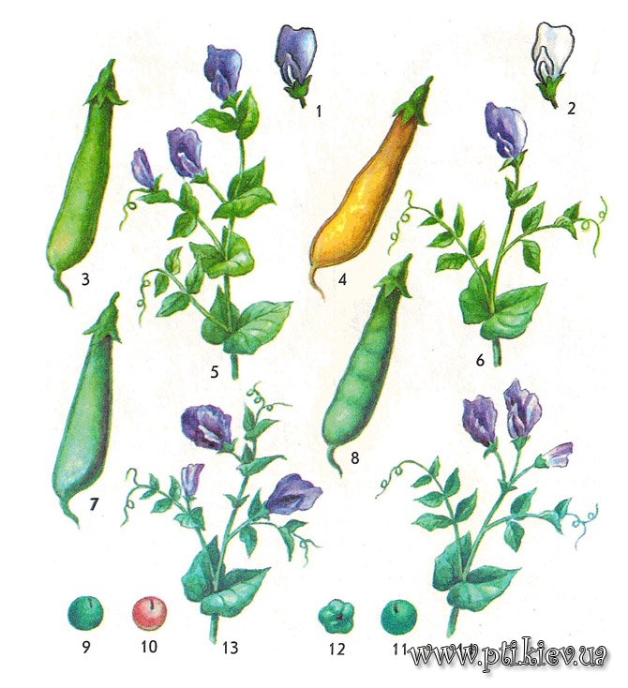
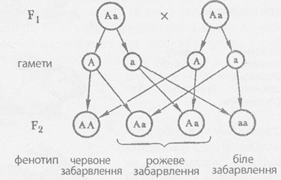

Slide 5
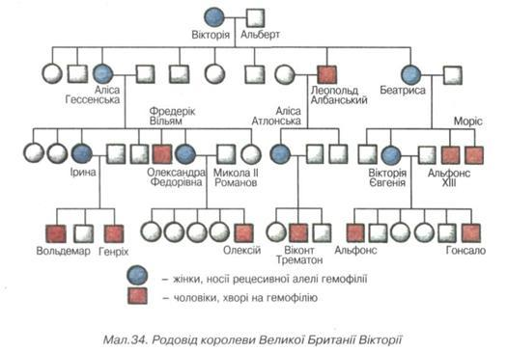
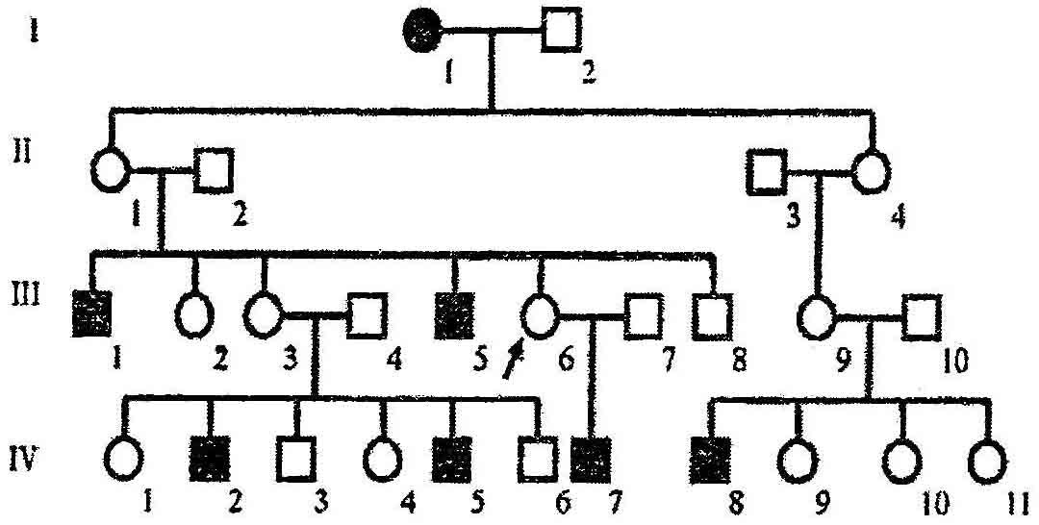
Цитогенетичний метод ґрунтується на дослідженні особливостей хромосомного набору (каріотипу) організмів . Вивчення каріотипу дає змогу виявляти мутації, пов’язані зі зміною як кількості хромосом, так і структури окремих із них. Каріотип досліджують у клітинах на стадії метафази, бо в цей період клітинного циклу структура хромосом виражена найчіткіше.

Slide 6
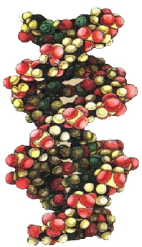
Цей метод застосовують і в систематиці організмів (каріосистематика). Так, багато видів-двійників (видів, яких важко, а іноді навіть неможливо розпізнати за іншими особливостями) розрізняють за хромосомним набором. Такі випадки відомі серед комах, земноводних, гризунів тощо.

Slide 7
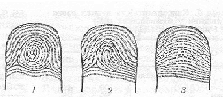
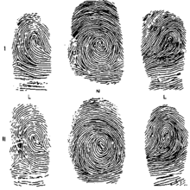
Дерматогліфічний метод полягає у вивченні малюнків з гребінців, ліній та складок шкіри на долонях та підошвах, а також на долоневих поверхнях пальців. Цим методом досконало володіють деякі ясновидці, віщуни, цигани, але поки що він мало відомий лікарям. Разом з тим одночасне формування рисунків на шкірі вказаних частин тіла та розвиток мозку в ембріональному періоді дає підстави вважати, що дерматогліфічний метод має значні потенційні можливості, які ще чекають на широке застосування в медичній практиці.

Slide 8
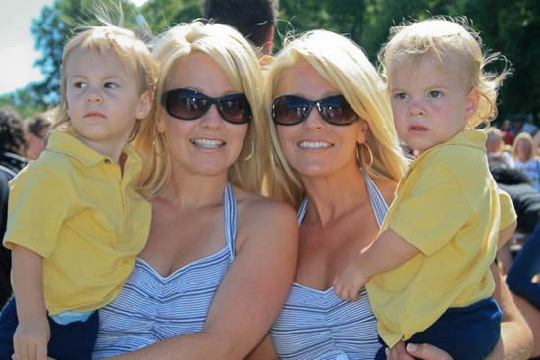

Близнюковий метод полягає у вивченні однояйцевих близнят (організмів, які походять з однієї зиготи). Однояйцеві близнята завжди однієї статі, бо мають однакові генотипи. Досліджуючи такі організми, можна з'ясувати роль чинників довкілля у формуванні фенотипу особин: різний характер їхнього впливу зумовлює розбіжності у прояву тих чи інших станів певних ознак.

Slide 9
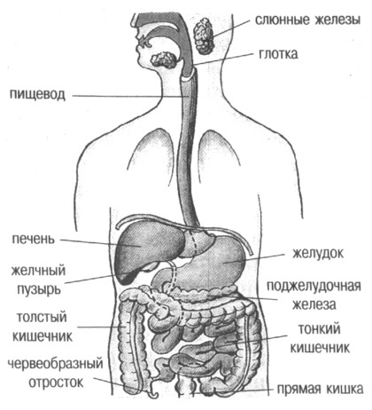
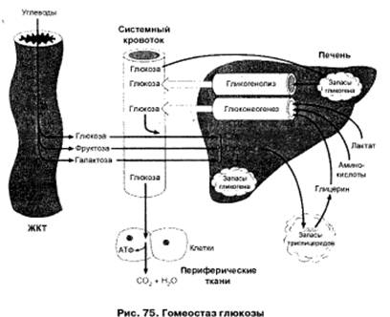
Метод дослідження патології обміну речовин використовують для масових обстежень людей, серед яких потрібно виявити тих, хто страждає на спадкові порушення обміну речовин.

Slide 10
Дякую за увагу!

